Slide 2
Intern Project AE
Isabelle D. Orlandi

Slide 3
Agenda
Resumo do projeto
Desenvolvimento
Demonstração
Próximos Passos

Slide 4
Resumo
Projeto de um Gerador de Sinais desenvolvido no software LabVIEW
Requisitos iniciais (MVP-02)
Visualização de 4 tipos de forma de onda:
Onda Senoidal
Onda Quadrada
Onda Triangular
Onda Serrilhada
Nova: Onda Trapezoidal
Edição de forma de onda
Salvar e carregar arquivos

Slide 5

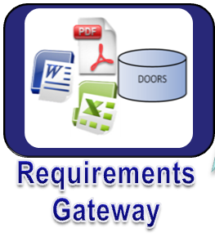

Desenvolvimento
Utilização das ferramentas
Programação
Estruturada na forma de máquinas de estados.
Estados atuais:
Inicio;
Esperar evento;
Configura onda;
Mostra onda;
Mostra sinal;
Limpar sinal;
Adicionar;
Salvar;
Abrir;
Parar.
Programação e Compilação
Gerenciamento de requisitos
do projeto
Gerenciamento de Código fonte

Slide 6
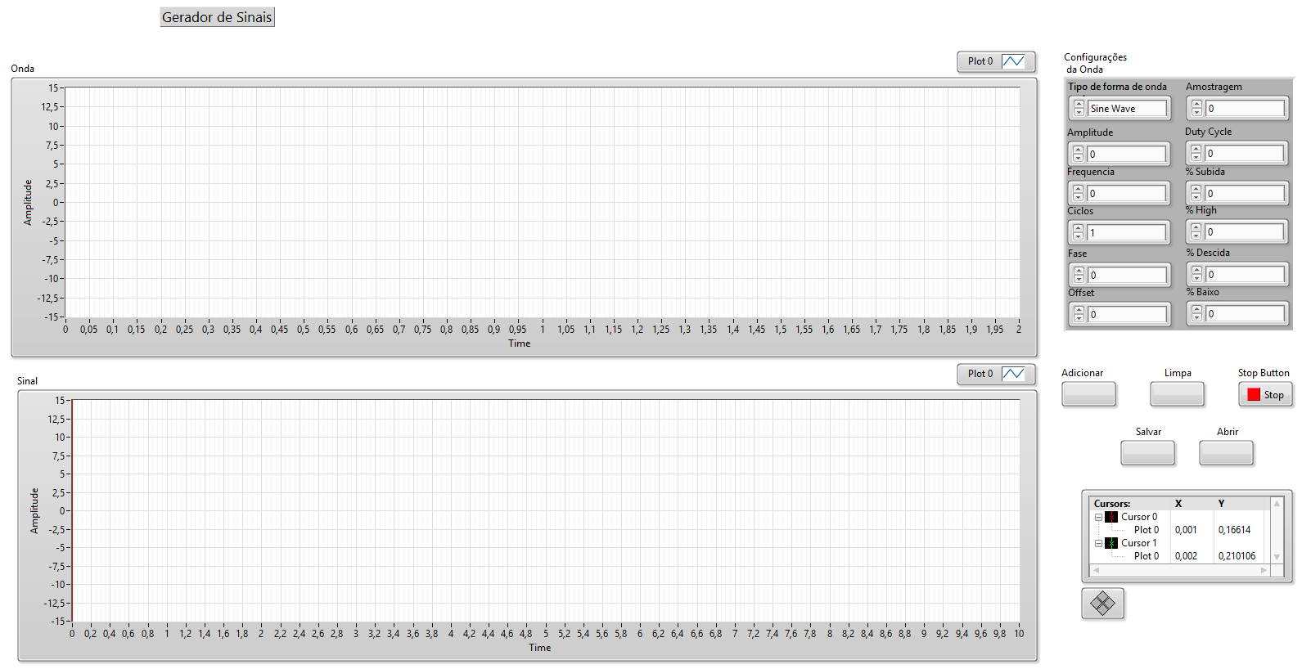
Demonstração - Interface

Slide 7
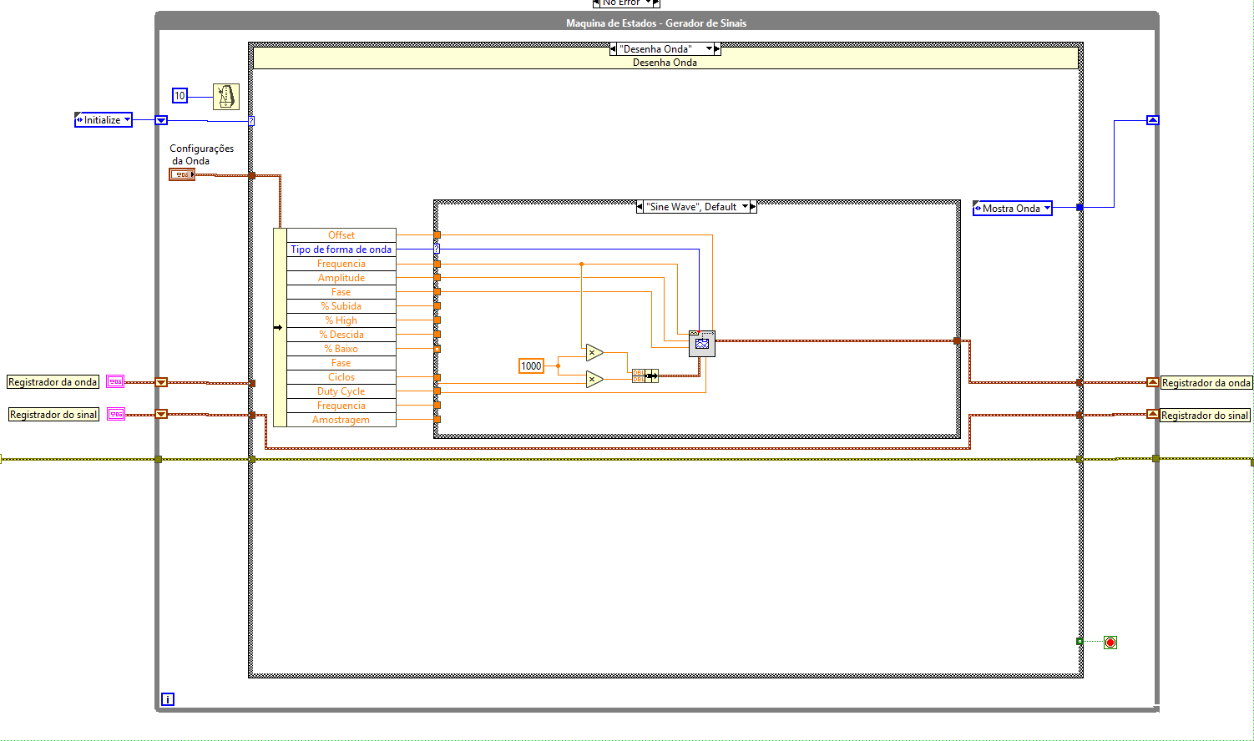
Demonstração - Código

Slide 8
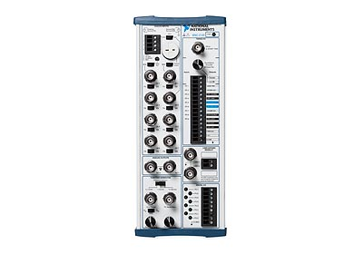
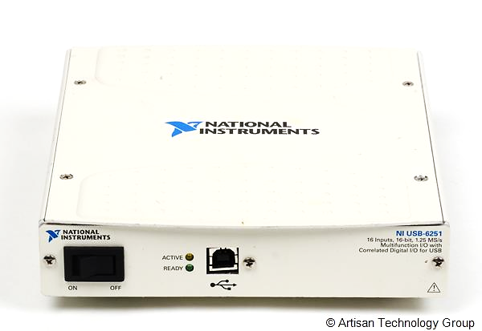
Próximos Passos
Adição de formas de onda de diferentes frequências;
Remoção de sinais e inclusão de sinais em qualquer tempo do sinal;
Geração do sinal por hardware:
NI USB – 6251
BNC – 2120

Slide 9
Perguntas e Sugestões

